Slide 1

Maler und Lackierer
Malerin und Lackiererin
F1: Fachrichtung Gestaltung und Instandhaltung
Folien zur Diskussion von Zielkonflikten
im Maler- und Lackiererhandwerk
Landesinnungsverband des Maler- und Lackiererhandwerks Berlin-Brandenburg
Wuthenowstr. 1 | 12169 Berlin
www.farbe-bb.de
Beate Bliedtner | Tel.: 030 22328627 (bliedtner@farbe-bb.de)
und
Alexander Schnelle
Notes:
Ziel des Projektes ist die Gründung einer Projektagentur Berufliche Bildung für Nachhaltige Entwicklung (PA-BBNE) des Partnernetzwerkes Berufliche Bildung am IZT. Für eine Vielzahl von Ausbildungsberufen erstellt die Projektagentur Begleitmaterialien zur Beruflichen Bildung für Nachhaltige Entwicklung (BBNE). Dabei werden alle für die Berufsausbildung relevanten Dimensionen der Nachhaltigkeit berücksichtigt. Diese Impulspapiere und Weiterbildungsmaterialien sollen Anregungen für mehr Nachhaltigkeit in der beruflichen Bildung geben.
Primäre Zielgruppen sind Lehrkräfte an Berufsschulen, sowie deren Berufsschüler*innen, aber auch Ausbildende und ihre Auszubildenden in Betrieben. Sekundäre Zielgruppen sind Umweltbildner*innen, Wissenschaftler*innen der Berufsbildung, Pädagog*innen sowie Institutionen der beruflichen Bildung.
Die Intention dieses Projektes ist es, kompakt und schnell den Zielgruppen Anregungen zum Thema “Nachhaltigkeit” durch eine integrative Darstellung der Nachhaltigkeitsthemen in der Bildung und der Ausbildung zu geben. Weiterhin wird durch einen sehr umfangreichen Materialpool der Stand des Wissens zu den Nachhaltigkeitszielen (SDG Sustainable Development Goals, Ziele für die nachhaltige Entwicklung) gegeben und so die Bildung gemäß SDG 4 “Hochwertige Bildung” unterstützt.
Im Mittelpunkt steht die neue Standardberufsbildposition "Umweltschutz und Nachhaltigkeit" unter der Annahme, dass diese auch zeitnah in allen Berufsbildern verankert wird. In dem Projekt wird herausgearbeitet, was "Nachhaltigkeit" aus wissenschaftlicher Perspektive für diese Position sowie für die berufsprofilgebenden Fertigkeiten, Kenntnisse und Fähigkeiten bedeutet. Im Kern sollen deshalb folgende drei Materialien je Berufsbild entwickelt werden:
die tabellarische didaktische Einordnung (Didaktisches Impulspapier, IP),
ein Dokument zur Weiterbildung für Lehrende und Unterrichtende zu den Nachhaltigkeitszielen mit dem Bezug auf die spezifische Berufsausbildung (Hintergrundmaterial, HGM)
Ein Handout (FS) z. B. mit der Darstellung von Zielkonflikten oder weiteren Aufgabenstellungen.
Die Materialien sollen Impulse und Orientierung geben, wie Nachhaltigkeit in die verschiedenen Berufsbilder integriert werden kann. Alle Materialien werden als Open Educational Ressources (OER-Materialien) im PDF-Format und als Oce-Dokumente (Word und PowerPoint) zur weiteren Verwendung veröffentlicht, d. h. sie können von den Nutzer*innen kopiert, ergänzt oder umstrukturiert werden.

Slide 2










Nachhaltigkeit und Klimawandel:
Woher kommen die Emissionen im Alltag?
Öffentliche Infrastruktur 0,8 t CO₂e
8 %
Sonstiger Konsum
3,8 t CO₂e
31 %
Welchen Beitrag leistet Ihr Betrieb zum Klimawandel?
Was unternehmen Sie in Ihrem Betrieb, um CO2-Emissionen zu verringern?
In welchen Bereichen sehen Sie besonderen Handlungsbedarf und Möglichkeiten zur Einsparung von Emissionen?
Ernährung 1,7 t CO₂e
16 %
Mobilität 2,2 t CO₂e
20 %
Strom 0,5 t CO₂e
5 %
Wohnen 2,2 t CO₂e
20 %
Maler und Lackierer
Fachrichtung Gestaltung und Instandhaltung
Quelle: UBA 2022 https://www.umweltbundesamt.de/themen/wirtschaft-konsum/konsum-umwelt-zentrale-handlungsfelder#bedarfsfelder
, Europäische Umweltagentur 2022; Icon: https://thenounproject.com/
Notes:
Beschreibung
Aufgrund des Klimawandels ist eine Auseinandersetzung mit dem Thema der Nachhaltigkeit heute in allen Bereichen unumgänglich. Die Gesellschaft kann ohne eine intakte Umwelt nicht überleben, weswegen auf die Nutzung der natürlichen Ressourcen und den Erhalt von Lebensraum besonders geachtet werden muss. Unsere Gesellschaft und unsere Wirtschaft sind in die Biosphäre eingebettet, sie ist die Basis für alles. Das Cake-Prinzip bedeutet „eine Verschiebung weg vom aktuellen sektoralen Ansatz, bei dem soziale, wirtschaftliche und ökologische Entwicklung als separate Teile angesehen werden“ (Stockholm Resilience Centre o.J.). Auf der Basis der Biosphäre werden alle anderen SDGs eingeordnet werden müssen. Die nächste Ebene nach der Biosphäre bildet die Gesellschaft mit den jeweiligen SDG 1 bis 4, 7, 11 und 16. Die dritte Ebene bildet die Wirtschaft, denn diese ist abhängig von einer funktionierenden Gesellschaft. Diese Schichtung ist wohlbegründet, denn gesunde (3 Gesundheit und Wohlergehen) und wohlhabende (SDG 1 Keine Armut) Kund*innen sind auch die Konsument*innen der Unternehmen, ohne die sie nicht existieren würden. Die dritte Ebene – die Wirtschaft – umfasst die SDG 8 Menschwürdige Arbeit und Wirtschaftswachstum, 9 Industrie, Innovation und Infrastruktur, 10 Ungleichheit sowie 12 Nachhaltige/r Konsum und Produktion – also alles, was eine nachhaltige Wirtschaft ausmacht. “On the Top“ steht das SDG 17 „Partnerschaften zur Erreichung der Ziele, das in diesem Modell als Dreh- und Angelpunkt zwischen allen Ebenen der Interaktion funktioniert. Ohne das Zusammenwirken von mehreren Stakeholdern, Gemeinschaften und Staaten, wird es nur sehr schwer sein, die 17 SDGs bis 2030 umzusetzen.
Auch wenn das SDG 4 Hochwertige Bildung keine besondere Rolle in diesem Modell hat (und nur eingereiht ist zwischen allen anderen) – so kann nur Bildung den Teufelskreis der Armut durchbrechen, Krisen vermeiden und dysfunktionale Gesellschaften (Korruption, Rechtsunsicherheit, Umweltzerstörung, Verletzung der Menschenrechte) verändern. Aber auch in demokratischen Gesellschaften mit einer Wirtschaftsstruktur, die schon in vielen Teilen im Sinne der Nachhaltigkeit reguliert ist, werden die Ziele der nachhaltigen Entwicklung noch bei weitem nicht erreicht, zu groß sind die Defizite der SDG wie selbst die Bundesregierung in den jeweiligen Nachhaltigkeitsberichten der Ministerien bestätigen (Bundesregierung o.J.).
Aufgabe
Die SDG können auch nur erreicht werden, wenn alle betroffenen Akteure gemeinsam an der Umsetzung arbeiten. Deshalb stellt sich die Frage für jedes einzelne Unternehmen, für die Geschäftsführung, die Eigentümer*innen und für alle Mitarbeiter*innen:
Welche Rolle spielen die SDG für Ihr Unternehmen
Wie stellen Sie Ihr Unternehmen für die Zukunft auf?
Quellen und Abbildung
Cake: Stockholm Resilience Centre (o.J.): Eine neue Art, die Ziele für nachhaltige Entwicklung zu sehen und wie sie alle mit Lebensmitteln verbunden sind. Online: https://www.stockholmresilience.org/research/research-news/2016-06-14-the-sdgs-wedding-cake.html. (Lizenz: CC BY-ND 3.0)
Nachhaltigkeitsstrategie - eigene Darstellung in Anlehung an: sph (o.J.): Strategische Ausrichtung. Online: https://sph-nachhaltig-wirtschaften.de/nachhaltige-strategische-ausrichtung-unternehmen/
Bundesregierung (o.J.): Berichte aus den Ministerien. Online: https://www.bundesregierung.de/breg-de/themen/nachhaltigkeitspolitik/berichte-und-reden-nachhaltigkeit/berichte-aus-den-ministerien-429902

Slide 3
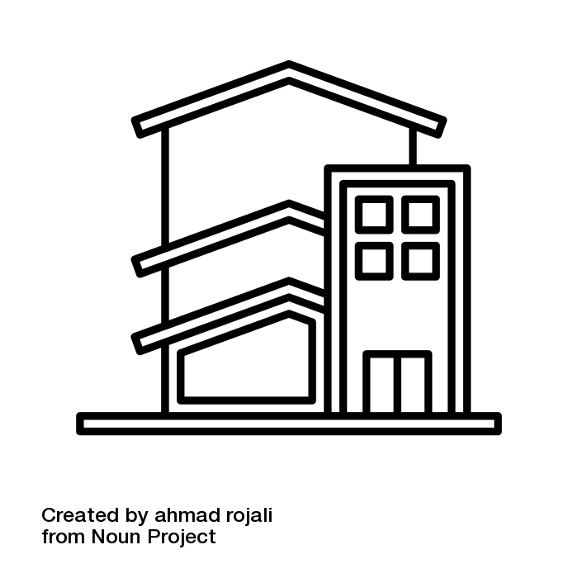


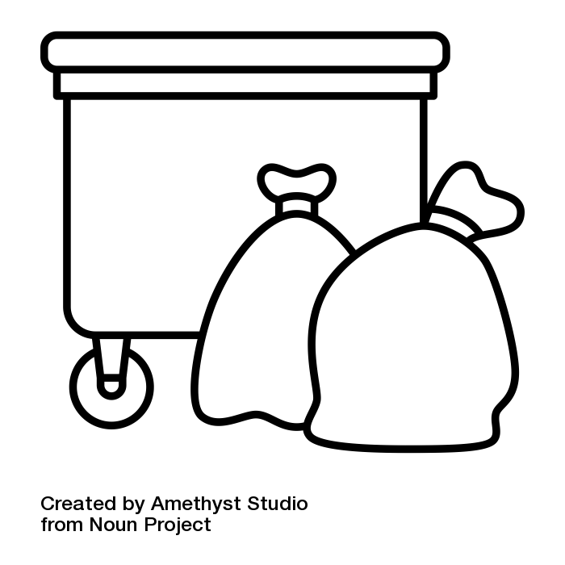
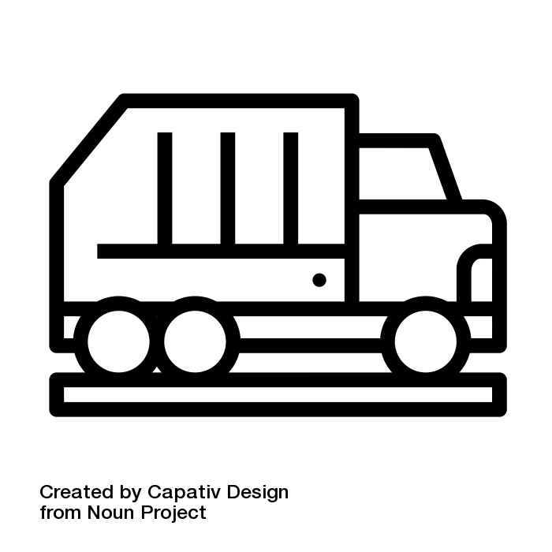
Nachhaltigkeit und Klimawandel:
Abfälle im Malerhandwerk
Im Jahr 2021 sind 411,5 Mill. Tonnen Abfälle entsorgt – davon sind
222 Millionen Tonnen Bau- und Abbruchabfälle angefallen (53,9 %).
82 % aller Abfälle werden stofflich oder energetisch verwertet
Ermitteln Sie das Abfallaufkommen in Ihrem Betrieb/Berufsschule
Welche Abfallarten fallen an und wie werden diese gesammelt bzw. entsorgt?
Wie werden die Abfälle entsorgt?
Maler und Lackierer
Fachrichtung Gestaltung und Instandhaltung
Quelle: Destatis 2023
Icons: thenounproject.com
Notes:
Beschreibung
Abfälle als solches sind ein integraler – aber häufig unvermeidbarer - Bestandteil jedes Auftrages. Im Jahr 2021 wurden in Deutschland nach vorläufigen Ergebnissen 411,5 Millionen Tonnen Abfälle entsorgt. Die Bau- und Abruchabfälle machten mit 222 Mill. Tonnen mit 53,9 % weiterhin den Großteil des Gesamtaufkommens aus, gefolgt von den Sekundärabfällen mit 59,2 Millionen Tonnen (14,4 %), den Siedlungsabfällen mit 51,8 Millionen Tonnen (12,6 %), den übrigen Abfällen mit 49,6 Millionen Tonnen (12,0 %) und den Abfällen aus der Gewinnung und Behandlung von Bodenschätzen mit 29,0 Millionen Tonnen (7,0 %).
Weiterhin knapp 82 % der Abfälle stofflich oder energetisch verwertet
336,9 Millionen Tonnen Abfälle wurden im Jahr 2021 verwertet. Das entspricht einer Verwertungsquote von 81,9 %. Die meisten Abfälle (288,5 Millionen Tonnen beziehungsweise 70,1 % aller Abfälle) wurden stofflich verwertet, also recycelt. Auf Deponien entsorgt wurden 16,1 % (66,4 Millionen Tonnen) der Abfälle.
Aufgaben
Ermitteln Sie das Abfallaufkommen in Ihrem Betrieb/Berufsschule? - Festlegung des Zeitraumes für die Datenermittlung treffen: Baustelle, Jahr ….
Welche Abfallarten fallen an und wie werden diese gesammelt bzw. entsorgt? (Baumischabfall, Kunststoffeimer, gefährlicher Abfall etc.) -
Was geschieht dann mit den Abfällen?
Vergleichen Sie ihre Ergebnisse mit Ihren Mitschüler:innen und tauschen sich über die Unterschiede aus je Betrieb aus.
Quellen
Statistisches Bundesamt, Destatis 2023: Pressemitteilung Nr. 213. Online: https://www.destatis.de/DE/Presse/Pressemitteilungen/2023/06/PD23_213_321.html
Icons: https://thenounproject.com

Slide 4
Nachhaltigkeit und Klimawandel:
Abfallhierachie - Kreislaufwirtschaft
Vermeidung
01
Ordnen Sie ihre ermittelten Abfälle der/den Stufen der Abfallhierachie zu
Vergleichen Sie Ihre Einstufungen mit Ihren Mitschüler*in und erläutern Sie ihre Einstufung
Clustern Sie die Ergebnisse der gesamten Klasse nach Abfallart und Stufe der Abfallhierachie
02
Vorbereitung zur Wiederverwendung
Recycling
03
Sonstige
Verwertung
z.B. energetisch
04
Beseitigung
05
Maler und Lackierer
Fachrichtung Gestaltung und Instandhaltung
Quelle: UBA 2022
Abbildung: Abfallhierachie § 6 KrWG, Beate Bliedtner (eigene Darstellung)
Grafikgrundlayout: Slidesgo
Notes:
Beschreibung
Die Abfallhierarchie in Deutschland legt fest, dass Abfälle entsprechend ihrer Wertigkeit behandelt werden sollen. Dies bedeutet, dass Abfallvermeidung, Wiederverwendung, Recycling und andere Arten der Verwertung bevorzugt werden sollten.
Früher war es üblich, Abfälle einfach zu beseitigen. Heute wird jedoch erkannt, dass Abfälle als wertvolle Rohstoffe betrachtet werden können, die zur Schonung natürlicher Ressourcen effektiv genutzt werden können.
Die Gewerbeabfallverordnung regelt den Umgang mit gewerblichen Siedlungsabfällen und speziellen Bau- und Abbruchabfällen. Ihr Ziel ist es, die Menge an gemischten Abfällen zu reduzieren und wiederverwertbare Materialien aus diesen Abfällen zu gewinnen. Unternehmen sind verpflichtet, ihre gewerblichen Siedlungsabfälle getrennt zu sammeln und zu entsorgen. Gleiches gilt für Bau- und Abbruchabfälle auf Baustellen.
Die Abfallhierarchie umfasst folgende Stufen:
Vermeidung von Abfällen: Abfälle von vornherein zu vermeiden, indem z.B. Produkte länger haltbar gemacht werden oder unnötige Verpackungen vermieden werden. Auch eine genaue Kalkulation der benötigten Produkt vermeidet Abfälle.
Vorbereitung zur Wiederverwendung: Materialien und Produkte sollten nach Möglichkeit wiederverwendet werden, indem zum Beispiel Behälter, Eimer, Vlies mehrfach verwendet oder Maschinen und Geräte repariert werden.
Recycling: Abfälle sollten soweit wie möglich recycelt werden, indem sie einer Wiederaufbereitung zugeführt werden und daraus neue Produkte entstehen. Z.B. WDVS -Abfälle aus EPS, Mineralwolle.
Sonstige Verwertung: Abfälle, die nicht recycelt werden können, sollten energetisch oder stofflich verwertet werden, indem sie beispielsweise zur Wärme- und Stromgewinnung genutzt werden.
Beseitigung, Deponierung: Als letzte Möglichkeit kann nicht recycelbarer, verwertbarer Abfall auf einer Deponie (Über-oder Untertage) entsorgt werden.
Aufgabe
Ordnen Sie die ermittelten Abfälle der jeweiligen Stufe der Abfallhierachie zu und vergleichen Sie diese in mit Mitschüler*in bzw. in der Gruppe
Visualisieren Sie durch Clustern die Ergebnisse
Diskussion der Gesamtergebnisse, unter Berücksichtige der Frage, weshalb wie alle von einer Abfallreduzierung profitieren.
In welchen Bereichen sehen Sie Handlungsbedarf und Möglichkeiten zur Vermeidung von Abfällen?
Quellen
Umweltbundesamt (UBA) 2022, Abfallrecht. Online: https://www.umweltbundesamt.de/themen/abfall-ressourcen/abfallwirtschaft/abfallrecht
Kreislaufwirtschaftsgesetz. Online: https://www.bmuv.de/gesetz/kreislaufwirtschaftsgesetz
Verpackungsgesetz. Online: https://www.gesetze-im-internet.de/verpackg/
Gewerbeabfallverordnung. Online: https://www.gesetze-im-internet.de/gewabfv_2017/BJNR089600017.html

Slide 5
Nachhaltigkeit und Kreislaufwirtschaft
Herstellung/ Produktion
Nutzung/
Konsument
Entsorgung
Rohstoffe
Lineare Wirtschaft
„Wegwerfgeselleschaft“
Im Jahr 2021 wurden insgesamt 777.200 Tonnen Kunststoffabfälle aus Deutschland exportiert.
Kreislaufwirtschaft
Diskutieren Sie am Beispiel von Kunststoff, weshalb ein Kreislaufwirtschaftssystem sinnvoll und erforderlich ist
Welche Möglichkeiten gibt es Kunststoffe (Kunststoffeimer, Dämmstoffreste etc.) in den Kreislauf zurückzuführen?
Beseitigung
Maler und Lackierer
Fachrichtung Gestaltung und Instandhaltung
Quelle: UBA 2021, EEA 2023
Grafik: Beate Bliedtner (Eigene Darstellung)
Notes:
Beschreibung
In einer Kreislaufwirtschaft werden Ressourcen und Materialien so lange wie möglich genutzt und der Abfall minimiert. Produkte und Materialien werden so gestaltet, dass sie am Ende ihres Lebenszyklus wiederverwendet,
repariert oder recycelt werden können. Dadurch werden nicht nur wertvolle Ressourcen geschont, sondern auch die Umwelt geschützt und neue Wirtschaftsmöglichkeiten geschaffen. Die Kreislaufwirtschaft ist ein regeneratives System, in dem Ressourceneinsatz und Abfallproduktion, Emissionen und Energieverschwendung durch das Verlangsamen, Verringern und Schließen von Energie- und Materialkreisläufen minimiert werden.
Die Kreislaufwirtschaft ist eine nachhaltige Alternative zur Linearen Wirtschaft der „Wegwerfgesellschaft“.
Kunststoffe:
Nicht nur Bodenbeläge, Türen, Fenster und Rohre werden vermehrt aus Kunststoff hergestellt. Auch Verpackungen (Kunststoffeimer, Folien …), Arbeitsmittel (Pinsel, Walzen) sind ganz oder teilweise aus Kunststoffen. Die Nutzungsdauer von Kunststoffprodukten variiert erheblich. Während Bauartikel oft mehrere Jahrzehnte halten, nutzen Kunststoffverpackungen lediglich wenige Tage. Wegen begrenzter und immer stärker beanspruchter Ressourcen muss die Wirtschaft auf eine Kreislaufwirtschaft umsteuern. (Green Deal). Die Produktion, Nutzung und Entsorgung von Kunststoffen hat erhebliche Auswirkungen auf die Umwelt sowie die menschliche Gesundheit, insbesondere auf marine und kontinentale Ökosysteme. Plastikverpackungen und kleine Plastikartikel machen 65 % des Meeresmülls aus, und die Hälfte der an europäischen Stränden gefundenen Gegenstände sind Einwegkunststoffe. Im Laufe der Zeit zerfällt dieser nach und nach in kleinere, nicht erkennbare Stücke, die als Mikroplastik bezeichnet werden. Dieses Makroplastik verunreinigt das Wasser. Im Jahr 2021 war Deutschland weiterhin größter Exporteuer von Kunststoffabfällen in der EU mit 766.200 Tonnen (Destatis). Bis zum Jahr 2030 will die EU Kommission nur noch Verpackungen zulassen, die vollständig recycelt oder wiederverwendet werden können. (vgl. Green Deal)
Aufgabe
Diskutieren Sie am Beispiel von Kunststoff, weshalb ein Kreislaufwirtschaftssystem sinnvoll und erforderlich ist
Welche Möglichkeiten gibt es in Ihrem Betrieb Kunststoffe in den Kreislauf zurückzuführen?
Quellen
Umweltbundesamt 2021: Konsum und Umwelt: Zentrale Handlungsfelder. Online: https://www.umweltbundesamt.de/themen/wirtschaft-konsum/konsum-umwelt-zentrale-handlungsfelder#bedarfsfelder
Europäische Umweltagentur 2023: Abfall und Recycling. Online: https://www.eea.europa.eu/en/topics/in-depth/waste-and-recycling
EU: Europäischer Grüner Deal. Online: https://www.consilium.europa.eu/de/policies/green-deal/
EEA: Green Deal. Online: https://www.eea.europa.eu/publications/resource-nexus-challenges-and-opportunities/resource-nexus-and-the-european
Hans Böckler Stiftung: Branchenanalyse kunststoffverarbeitende Industrie 2020. Online: https://www.boeckler.de/fpdf/HBS-007691/p_fofoe_WP_186_2020.pdf

Slide 6


Nachhaltigkeit und Kreislaufwirtschaft
Produkte und Materialien müssen so gestaltet, designt werden, dass ein Recycling, Reparatur, Widerverwendung überhaupt möglich ist.
Wie erkennen Sie ob der Hersteller/Industrie recycelte Kunststoffeimer verwendet?
Wie werden Kunststoffeimer in Ihrem Betrieb entsorgt?
Maler und Lackierer
Fachrichtung Gestaltung und Instandhaltung
Quelle: UBA 2021, EEA 2023
Fotos mit freundlicher Genehmigung von Saier-Verpackungstechnik
Notes:
Beschreibung
In einer Kreislaufwirtschaft werden Ressourcen und Materialien so lange wie möglich genutzt und der Abfall minimiert. Produkte und Materialien werden so gestaltet, dass sie am Ende ihres Lebenszyklus wiederverwendet oder recycelt werden können. Dies ist im Bereich der Kunststoffeimer möglich. Damit Kunststoffe recycelt werden können müssen Sie sauber und sortenrein sein.
Aufgabe
Wie können Sie erkennen ob der Hersteller/Industrie recycelte Kunststoffeimer verwendet?
Welche Möglichkeiten gibt es in Ihrem Betrieb Kunststoffe in den Kreislauf zurückzuführen?
Quellen
EU: Europäischer Grüner Deal. Online: https://www.consilium.europa.eu/de/policies/green-deal/
EEA: Green Deal. Online: https://www.eea.europa.eu/publications/resource-nexus-challenges-and-opportunities/resource-nexus-and-the-european
https://www.saier-verpackungstechnik.de/
Umweltbundesamt 2021: Konsum und Umwelt: Zentrale Handlungsfelder. Online: https://www.umweltbundesamt.de/themen/wirtschaft-konsum/konsum-umwelt-zentrale-handlungsfelder#bedarfsfelder
Europäische Umweltagentur 2023: Abfall und Recycling. Online: https://www.eea.europa.eu/en/topics/in-depth/waste-and-recycling
Hans Böckler Stiftung: Branchenanalyse kunststoffverarbeitende Industrie 2020. Online: https://www.boeckler.de/fpdf/HBS-007691/p_fofoe_WP_186_2020.pdf

Slide 7


Klimaschutz im Gebäudesektor:
Nachhaltiges Bauen
Wird Nutzungsphase und Bau/Rückbau betrachtet, macht der Gebäudesektor ein Drittel der gesamten THG-Emissionen aus
Graue Energie in Gebäuden:
Energie welche für Bau und Rückbau benötigt wird, z.B.:
Produktion und Verarbeitung von Materialien
Transport
Entsorgung
Nachhaltiges Bauen –
planen, bauen und umbauen:
Lange Nutzungsdauer planen
Materialauswahl
Sanieren
Neubau zirkulär konzipieren
Rückbau/Entsorgung berücksichtigen
Wie können Sie in Ihrem Beruf zum nachhaltigen Bauen beitragen?
Die durchschnittliche Wohnfläche pro Kopf ist zwischen 1991 und 2020 von 35 auf 48 m² gestiegen
Die Bundesregierung möchte jährlich 400.000 Wohnungen neu bauen
Maler und Lackierer
Fachrichtung Gestaltung und Instandhaltung
Quelle: WWF 2022
Notes:
Beschreibung
Die graue Energie beschreibt die Energie, die für die Herstellung und den Abbau eines Gebäudes benötigt wird, einschließlich des Transports der Materialien. Der Gebäudesektor ist verantwortlich für rund ein Drittel der Treibhausgasemissionen in Deutschland, wenn man Bau, Nutzung und Abbau zusammen betrachtet. Angesichts des wachsenden Platzbedarfs wird das Problem des Klimawandels im Gebäudesektor immer akuter: Zwischen 1991 und 2020 ist die durchschnittliche Wohnfläche pro Kopf von 34,9 auf 47,7 m² gestiegen. Dies führt zu einem erhöhten Energiebedarf für Heizung, Beleuchtung, Kühlung u. ä. in der Nutzungsphase. Um die THG-Emissionen im Gebäudebau zu reduzieren und eine zirkuläre Wirtschaftsweise zu fördern, sollten Gebäude so lange wie möglich genutzt werden, der Bestand erhalten und saniert sowie der Neubau reduziert werden. Es ist wichtig, Gebäude von Anfang an so zu planen, dass sie energieeffizient, langlebig, umbaubar (z.B. für verschiedene Wohnkonzepte) und sanierbar sind. Der Rückbau sollte ebenfalls berücksichtigt und eine Wiederverwendung und fachgerechte Entsorgung ermöglicht werden.
In Europa verbringen die Menschen die meiste Zeit in Gebäuden. So wird das nachhaltige Bauen mit den erforderlichen Recyclingmöglichkeiten der verwendeten Stoffe und Produkte einen umfangreichen Stellenwert in Zukunft einnehmen (vgl. deutsche Nachhaltigkeitsstrategie, 2021:57).
Bauen und Wohnen ist der Wirtschaftssektor mit dem größten Stoffaustausch zwischen Mensch und Natur. Gewaltige Mengen an Baustoffen und Energie werden zur Errichtung und zum Betrieb von Infrastruktur und Bauten benötigt. Durch die umfangreiche Ver- bzw. Bearbeitung von potentiell umweltschädlichen Materialien und Baustoffen, ist es essentiell die effiziente Nutzung, Wartung und Pflege sowie die Vermeidung von Abfällen zu beherzigen. Insgesamt gibt es also vielfältige Möglichkeiten, den ökologischen Fußabdruck von Gebäuden zu reduzieren – angefangen bei der Wahl der Materialien über die Verbesserung der Energieeffizienz bis hin zu einem bewussteren Nutzerverhalten. Wichtig ist dabei immer, alle Aspekte im Blick zu behalten und eine ganzheitliche, nachhaltige Planung und Umsetzung zu verfolgen.
Aufgabe
Wie können Sie in Ihrem Beruf zum Nachhaltigen Bauen beitragen?
Quellen und Abbildung
WWF (2022): Hintergrundpapier Circular Economy im Gebäudesektor. Zirkuläre Maßnahmen im Bestand und Neubau zum Schutz von Klima- und Ökosystemen ergreifen. Online: https://www.wwf.de/fileadmin/fm-wwf/Publikationen-PDF/Unternehmen/Hintergrundpapier-Circular-Economy-im-Gebaeudesektor.pdf
Aachener Stiftung Katy Bey (o.J.): Lexikon der Nachhaltigkeit. Online: https://www.nachhaltigkeit.info/artikel/ziele_und_wege_1337.htm und https://www.aachener-stiftung.de/1996-2017/bauen-wohnen/regionale-ressourcen-beim-bauen
Icon: <a href="https://www.flaticon.com/free-icons/house" title="house icons">House icons created by Freepik - Flaticon</a>

Slide 8
Nachhaltigkeit – Materialien, nachhaltiges Bauen
Nachhaltigkeit umfasst alle drei Bereiche.
Die sozialen und ökonomischen Bereiche sind ohne die Grundlagen des ökologischen Bereiches nicht möglich.
, Aachener Stiftung Katy Beys
Ökologie
Sammeln Sie die verschiedenen Aspekte welche bei einer Materialauswahl für einen Neubau zu berücksichtigen sind.
Ordnen Sie Ihre Aspekte den Bereichen: Ökologie, Ökonomie, Soziales zu.
lebensfähig
lebenswert
Dreieck der Nachhaltigkeit
Ökonomie
fair
Soziales
Maler und Lackierer
Fachrichtung Gestaltung und Instandhaltung
Quelle: Aachener Stiftung Katy Beys
Grafik: Beate Bliedtner (eigene Darstellung)
Notes:
Beschreibung
Zur Nachhaltigkeit gehören Ökologie, Ökonomie und Soziales. Viele Aspekte und Einflussfaktoren sind mit der Herstellungs- bzw. Wertschöpfungskette verbunden:
Ökologie: Ressourcenschutz, Energie, Chemikalien, Klimaschutz, …
Ökonomie: Preis, Kaufkraft, Handel, Globalisierung, Arbeitsplätze, Wirtschaftlichkeit
Soziales: Wohlbefinden, Häuser als Ausdruck von Individualität und Persönlichkeit, Lebensqualität, soziale Aspekte wie gerechte Entlohnung, soziale Absicherung, menschenwürdige Arbeitsbedingungen, keine Kinderarbeit, kulturelle Werte, Arbeitsschutz, Erkrankungen bei Arbeiter*innen …
Aufgaben
Sammeln Sie die verschiedenen Aspekte der Nachhaltigkeit im Berufsbild der Maler*innen und Lackierer*innenund ordnen Sie diese den Bereichen Ökologie, Ökonomie und Soziales zu
Diskutieren Sie die Ergebnisse in der Gruppe
Quellen
Aachener Stiftung Katy Bey (o.J.): Lexikon der Nachhaltigkeit. Online: https://www.nachhaltigkeit.info/
Bundesregierung (2021): Berichte aus den Ministerien. Online: https://www.bmwk.de/Redaktion/DE/Downloads/B/bmwi-Ressortbericht-Nachhaltigkeit%202020.pdf?__blob=publicationFile&v=12 und https://www.bundesfinanzministerium.de/Content/DE/Downloads/Broschueren_Bestellservice/bmf-ressortbericht-nachhaltigkeit-2021.pdf?__blob=publicationFile&v=7

Slide 9
Nachhaltigkeit und Klimawandel:
Materialien, nachhaltiges Bauen
Teilen Sie sich in Gruppen ein. Erarbeiten, sammeln Sie Ihre Rollenstandpunkte z.B. für den Neubau und vertreten diese in der gemeinsamen Diskussion.
Erarbeiten Sie im Klassenverband die sich dargestellten Interessens- bzw. Zielkonflikte.
Umwelt
Umweltschutz-organisation
Soziale Aspekte
Mitarbeitende
Ökonomische Aspekte
Unternehmen
Bauherr:in
Politischer Aspekt
Politiker:in
Maler und Lackierer
Fachrichtung Gestaltung und Instandhaltung
Quelle: Lexikon der Nachhaltigkeit
Notes:
Beschreibung
Viele Aspekte und Einflussfaktoren sind mit der Herstellungs- bzw. Wertschöpfungskette verbunden. Jedoch sind auch die geforderten Vorgaben in einer Ausschreibung an die
Umwelt – Umweltschutzorganisation – Je aus der Umwelt entnommene Ressource stellt einen Eingriff dar- Energie, Chemikalien, Abfall, Wasser, Luft, Boden, Artenvielfalt, Landnutzung, Ressourcenverbrauch, Ressourcenschutz, Klimaschutz, …
Sozial Aspekte – Mitarbeitende: Die Auswahl der zu verarbeitenden Materialien hat einen direkte Auswirkung auf die einzuhaltenden Schutzmaßnahmen bei der Verarbeitung der Produkte, Materialien, Wohlbefinden, Beschichtungen, Chemikalien, Gefahrstoffe, Erkrankungen bei Verarbeiter*innen, gerechte Entlohnung, soziale Absicherung, soziale Gerechtigkeit, kulturelle Werte …
Ökonomie: Preis, Kaufkraft, Handel, Globalisierung, Arbeitsplätze, Wirtschaftlichkeit ….
Politik: Häuser als Ausdruck von Individualität und Persönlichkeit, Trends, Lebensqualität, soziale Aspekte wie gerechte Entlohnung, soziale Absicherung, soziale Gerechtigkeit, menschenwürdige Arbeitsbedingungen, keine Kinderarbeit, kulturelle Werte, …
Aufgaben
Ordnen und erarbeiten, sammeln Sie in der jeweiligen Gruppe Ihre Standpunkte/Argumente – siehe weitere Folie
Vertreten Sie Ihre Ergebnisse in der gemeinsamen Gruppendiskussion
Diskutieren Sie im Klassenverband die jeweiligen Argumente. Erarbeiten Sie die sich ergebenden Interessens-, Zielkonflikte
Quelle
Aachener Stiftung Katy Bey (o.J.): Lexikon der Nachhaltigkeit. Online: https://www.nachhaltigkeit.info/

Slide 10


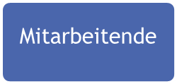
Nachhaltigkeit und Klimawandel:
Zielkonflikte bei Materialien, nachhaltigem Bauen
In 2021 hat die Bundesregierung den Bau von 400.000 neuen Wohnungen in Aussicht gestellt
Der Neubau von Wohnungen erfordert den Einsatz von vielen Ressourcen, sowohl an Material als auch an qualifiziertes Fachpersonal
Die Beeinträchtigung von Lieferketten erschweren die Verfügbarkeit von Materiealien und Produkten
Die am Markt benötigten Materialien können nicht ausschließlich mit biobasierten bzw. nachwachsenden Rohstoffen gedeckt werden
Umweltschutz-organisation
Bauherr:In
Unternehmer:in
Politiker:in
Maler und Lackierer
Fachrichtung Gestaltung und Instandhaltung
Quelle: Lexikon der Nachhaltigkeit
Ivons: The Noun Project
Notes:
Beschreibung
Viele Aspekte und Einflussfaktoren sind mit der Herstellungs- bzw. Wertschöpfungskette verbunden.
Umwelt – Umweltschutzorganisation – Je aus der Umwelt entnommene Ressource stellt einen Eingriff dar: Energie, Chemikalien, Abfall, Wasser, Luft, Boden, Artenvielfalt, Landnutzung, Ressourcenverbrauch, Ressourcenschutz, Klimaschutz
Sozial Aspekte – Mitarbeitende: Die Auswahl der zu verarbeitenden Materialien hat direkte Auswirkung auf die einzuhaltenden Schutzmaßnahmen bei der Verarbeitung der Produkte, Materialien, Wohlbefinden, Beschichtungen, Chemikalien, Gefahrstoffe, Erkrankungen bei Verarbeiter*innen, gerechte Entlohnung, soziale Absicherung, soziale Gerechtigkeit
Ökonomie: Preis, Kaufkraft, Handel, Globalisierung, Arbeitsplätze, Wirtschaftlichkeit
Politik: Häuser als Ausdruck von Individualität und Persönlichkeit, Trends, Lebensqualität, soziale Aspekte wie gerechte Entlohnung, soziale Absicherung, soziale Gerechtigkeit, menschenwürdige Arbeitsbedingungen, keine Kinderarbeit, kulturelle Werte
Aufgaben
Erarbeiten, sammeln Sie in der jeweiligen Gruppe Ihre Standpunkte/Argumente
Vertreten Sie Ihre Ergebnisse in der gemeinsamen Gruppendiskussion
Quellen
Aachener Stiftung Katy Bey (o.J.): Lexikon der Nachhaltigkeit. Online: https://www.nachhaltigkeit.info/
Bundesregierung (2021): Berichte aus den Ministerien. Online: https://www.bundesfinanzministerium.de/Content/DE/Downloads/Broschueren_Bestellservice/bmf-ressortbericht-nachhaltigkeit-2021.pdf?__blob=publicationFile&v=7
Fraunhofer-Institut (o.J.): Ganzheitliche Bewertung von Bauprodukten. Online: https://www.ibp.fraunhofer.de/de/kompetenzen/ganzheitliche-bilanzierung/nachhaltiges-bauen/bewertung-bauprodukte.html
Verband der Lackindustrie (o.J.): Farben brauchen Schutz. Online: https://www.wirsindfarbe.de/presse/lacke-farben-aktuell/farben-brauchen-schutz
Ökologisch bauen (o.J.): Online: https://www.oekologisch-bauen.info/baustoffe/naturfarben-putze/
Umweltbundesamt (2021): Ausschuss zur gesundheitlichen Bewertung von Bauprodukten. Online : https://www.umweltbundesamt.de/themen/gesundheit/kommissionen-arbeitsgruppen/ausschuss-zur-gesundheitlichen-bewertung-von#ausschuss-zur-gesundheitlichen-bewertung-von-bauprodukten-agbb- und https://www.umweltbundesamt.de/sites/default/files/medien/4031/dokumente/agbb_bewertungsschema_2021.pdf
Icons:
Noun project, Agung Pamuji: growth. Online https://thenounproject.com/icon/growth-5977187/
Noun project, dan‘s: Sustainability. Online: https://thenounproject.com/icon/sustainability-5995880/

Slide 11
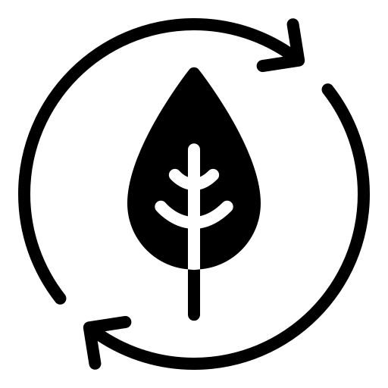

Nachhaltigkeit und Klimawandel:
Zielkonflikte bei Materialien, nachhaltigem Bauen
Mehr Produkte aus biobasierten, nachwachsenden Rohstoffen einsetzen
Die regionale Flächennutzung ist begrenzt, z.B. kann nur Nahrung oder Produkte (Leinsamen, Hanf etc.) für die industrielle Nutzung auf der Ackerfläche angebaut werden
Die aktuell für den Neubau benötigten Ressourcen bzw. die Verfügbarkeit, können nicht aus nachwachsenden, biobasierten Produkten gedeckt werden
  Nicht für alle Leistungsbereiche des Malerhandwerks (z.B. Korrosionsschutz, Fußbodenbeschichtungen) sind biobasierte, nachwachsende Produkte verfügbar
  Geforderte Anforderungen in Ausschreibungen können mit biobasierten Produkten nicht gewährleistet werden
Die Produkte sind meist kostenintensiver; nicht alle Kunden bezahlen diese Mehrkosten
Es fehlen allgemein Erfahrungswerte, Kenntnisse für die Verarbeitung, Anwendung
Auch biobasierte Produkte können Gefahrstoffe enthalten
z.B. Insektizide, Zitrusterpene
Umweltschutz-organisation
Bauherr:In
Unternehmer:in
Politiker:in
Maler und Lackierer
Fachrichtung Gestaltung und Instandhaltung
Quelle: Lexikon der Nachhaltigkeit
Ivons: The Noun Project
Notes:
Beschreibung
Viele Aspekte und Einflussfaktoren sind mit der Herstellungs- bzw. Wertschöpfungskette verbunden.
Umwelt – Umweltschutzorganisation – Je aus der Umwelt entnommene Ressource stellt einen Eingriff dar: Energie, Chemikalien, Abfall, Wasser, Luft, Boden, Artenvielfalt, Landnutzung, Ressourcenverbrauch, Ressourcenschutz, Klimaschutz
Sozial Aspekte – Mitarbeitende: Die Auswahl der zu verarbeitenden Materialien hat direkte Auswirkung auf die einzuhaltenden Schutzmaßnahmen bei der Verarbeitung der Produkte, Materialien, Wohlbefinden, Beschichtungen, Chemikalien, Gefahrstoffe, Erkrankungen bei Verarbeiter*innen, gerechte Entlohnung, soziale Absicherung, soziale Gerechtigkeit
Ökonomie: Preis, Kaufkraft, Handel, Globalisierung, Arbeitsplätze, Wirtschaftlichkeit
Politik: Häuser als Ausdruck von Individualität und Persönlichkeit, Trends, Lebensqualität, soziale Aspekte wie gerechte Entlohnung, soziale Absicherung, soziale Gerechtigkeit, menschenwürdige Arbeitsbedingungen, keine Kinderarbeit, kulturelle Werte
Aufgaben
Erarbeiten, sammeln Sie in der jeweiligen Gruppe Ihre Standpunkte/Argumente
Vertreten Sie Ihre Ergebnisse in der gemeinsamen Gruppendiskussion
Quellen
Aachener Stiftung Katy Bey (o.J.): Lexikon der Nachhaltigkeit. Online: https://www.nachhaltigkeit.info/
Bundesregierung (2021): Berichte aus den Ministerien. Online: https://www.bundesfinanzministerium.de/Content/DE/Downloads/Broschueren_Bestellservice/bmf-ressortbericht-nachhaltigkeit-2021.pdf?__blob=publicationFile&v=7
Fraunhofer-Institut (o.J.): Ganzheitliche Bewertung von Bauprodukten. Online: https://www.ibp.fraunhofer.de/de/kompetenzen/ganzheitliche-bilanzierung/nachhaltiges-bauen/bewertung-bauprodukte.html
Verband der Lackindustrie (o.J.): Farben brauchen Schutz. Online: https://www.wirsindfarbe.de/presse/lacke-farben-aktuell/farben-brauchen-schutz
Ökologisch bauen (o.J.): Online: https://www.oekologisch-bauen.info/baustoffe/naturfarben-putze/
Umweltbundesamt (2021): Ausschuss zur gesundheitlichen Bewertung von Bauprodukten. Online : https://www.umweltbundesamt.de/themen/gesundheit/kommissionen-arbeitsgruppen/ausschuss-zur-gesundheitlichen-bewertung-von#ausschuss-zur-gesundheitlichen-bewertung-von-bauprodukten-agbb- und https://www.umweltbundesamt.de/sites/default/files/medien/4031/dokumente/agbb_bewertungsschema_2021.pdf
Icons:
Noun Project, Firza Alamsyah: renewable. Online: https://thenounproject.com/icon/renewable-5103649/
Noun Project, Justin Blake: expensive. Online: https://thenounproject.com/icon/expensive-3085949/

Slide 12


Nachhaltigkeit und Klimawandel:
Zielkonflikte bei Materialien, nachhaltigem Bauen
Produkte verwenden welche ein Umwelt-, Prüf- oder Qualitätssiegel vorweisen können
Die Vielzahl der unterschiedlichen Siegel erschwert allen Beteiligten die Auswahl, Einschätzung
Je nach Organisation, Siegelgeber werden unterschiedliche Kriterien für eine Vergabe geprüft
Der Erwerb eines Siegels kostet ein Unternehmen zunächst Geld es kann jedoch dann ein Alleinstellungsmerkmal herausfiltern, was die Kaufbereitschaft erhöht.
Viele Materialien im Malerhandwerk weisen kein Siegel auf, obwohl Sie jedoch die Siegelkriterien erfüllen würden
Umweltschutz-organisation
Bauherr:In
Unternehmer:in
Politiker:in
Maler und Lackierer
Fachrichtung Gestaltung und Instandhaltung
Quelle: Lexikon der Nachhaltigkeit
Ivons: The Noun Project
Notes:
Beschreibung
Viele Aspekte und Einflussfaktoren sind mit der Herstellungs- bzw. Wertschöpfungskette verbunden.
Umwelt – Umweltschutzorganisation – Je aus der Umwelt entnommene Ressource stellt einen Eingriff dar: Energie, Chemikalien, Abfall, Wasser, Luft, Boden, Artenvielfalt, Landnutzung, Ressourcenverbrauch, Ressourcenschutz, Klimaschutz
Sozial Aspekte – Mitarbeitende: Die Auswahl der zu verarbeitenden Materialien hat direkte Auswirkung auf die einzuhaltenden Schutzmaßnahmen bei der Verarbeitung der Produkte, Materialien, Wohlbefinden, Beschichtungen, Chemikalien, Gefahrstoffe, Erkrankungen bei Verarbeiter*innen, gerechte Entlohnung, soziale Absicherung, soziale Gerechtigkeit
Ökonomie: Preis, Kaufkraft, Handel, Globalisierung, Arbeitsplätze, Wirtschaftlichkeit
Politik: Häuser als Ausdruck von Individualität und Persönlichkeit, Trends, Lebensqualität, soziale Aspekte wie gerechte Entlohnung, soziale Absicherung, soziale Gerechtigkeit, menschenwürdige Arbeitsbedingungen, keine Kinderarbeit, kulturelle Werte
Aufgaben
Erarbeiten, sammeln Sie in der jeweiligen Gruppe Ihre Standpunkte/Argumente
Vertreten Sie Ihre Ergebnisse in der gemeinsamen Gruppendiskussion
Quellen
Bundesregierung (2021): Berichte aus den Ministerien. Online: https://www.bundesfinanzministerium.de/Content/DE/Downloads/Broschueren_Bestellservice/bmf-ressortbericht-nachhaltigkeit-2021.pdf?__blob=publicationFile&v=7
Fraunhofer-Institut (o.J.): Ganzheitliche Bewertung von Bauprodukten. Online: https://www.ibp.fraunhofer.de/de/kompetenzen/ganzheitliche-bilanzierung/nachhaltiges-bauen/bewertung-bauprodukte.html
Verband der Lackindustrie (o.J.): Farben brauchen Schutz. Online: https://www.wirsindfarbe.de/presse/lacke-farben-aktuell/farben-brauchen-schutz
Siegelklarheit (o.J): Siegelverzeichnis. Online: https://www.siegelklarheit.de/siegelverzeichnis#/sort:rating_desc
Umweltbundesamt (2021): Ausschuss zur gesundheitlichen Bewertung von Bauprodukten. Online : https://www.umweltbundesamt.de/themen/gesundheit/kommissionen-arbeitsgruppen/ausschuss-zur-gesundheitlichen-bewertung-von#ausschuss-zur-gesundheitlichen-bewertung-von-bauprodukten-agbb- und https://www.umweltbundesamt.de/sites/default/files/medien/4031/dokumente/agbb_bewertungsschema_2021.pdf
Icons
Noun Project, Gung Yoga: Approve. Online: https://thenounproject.com/icon/approve-4507623/
Noun Project, Webtechops LLP: complex. Online: https://thenounproject.com/icon/complex-3856860/

